Slide 1
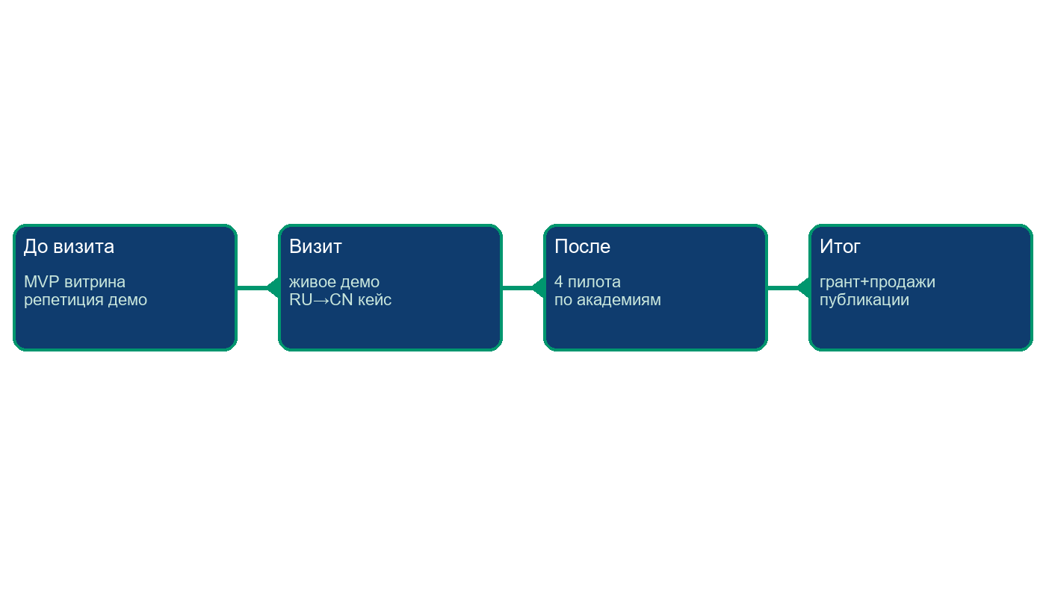
Один витринный пилот к визиту гостей из Китая — потом 4 по академиям
Стратегия простыми словами: сначала один показ, потом много внедрений
Что на схеме: Схема: 4 шага слева направо. До визита готовим → на визите показываем → после размножаем → итог: деньги и статьи.
1С — программа, где предприятие ведет учет (товары, деньги, документы).
ИИ-агент — помощник, который сам делает работу в 1С, а не просто советует.
План: до визита делаем 1 красивый пример. На визите показываем вживую. После — повторяем для 4 академий, каждому свое предприятие.

Slide 2

Витринный пример: посылка из Китая оформляется в 1С за 10 минут
Сценарий, понятный любому: заявка → документ → готово
Логистика — перевозка товаров. ТТН — бумага на перевозку груза.
Шаги: приходит заявка из Китая → агент проверяет остатки на складе → строит маршрут → готовит ТТН в 1С → спрашивает человека «подтверждаете?» (кнопка Да) → документ готов.
RAG-подсказка — агент показывает, из какого регламента он взял правило.
Что на схеме: Схема: заявка превращается в документ. Человек в середине — он нажимает Да, без него ничего не создастся.

Slide 3

Что уже готово (сделано бесплатно)
Учебная модель работает — можно трогать руками
Мост — переходник между агентом и 1С (папки на компьютере: туда кладется задание, оттуда забирается ответ).
Веб-пульт — страница в браузере с кнопками Да/Нет и таблицами из 1С.
Qwen — готовая умная программа (как движок), взята бесплатно из интернета.
RAG — память агента: он ищет ответ в документах фирмы, а не выдумывает.
Что на схеме: Схема: 1С слева отдает данные, мост в середине передает, агент справа работает, человек все контролирует.

Slide 4
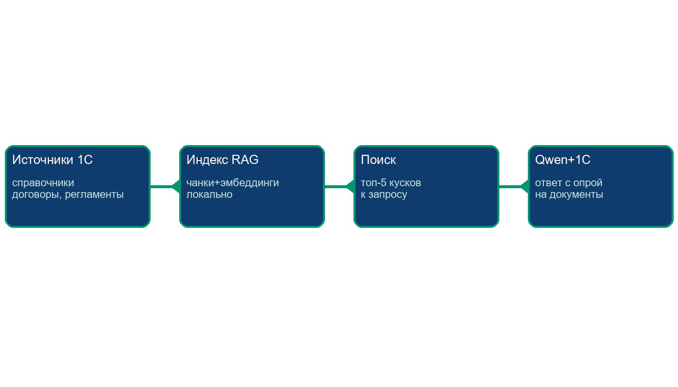
Живой показ на визите: 10 минут, 3 нажатия
Гости сами увидят, как рождается документ
1. Кнопка «Остатки» — на экране таблица товаров прямо из 1С.
2. Кнопка «Создать перевозку» — выходит предупреждение и кнопка Да. Нажимаем Да — появляется номер документа ТТН.
3. Вопрос «по какому правилу?» — агент показывает цитату из регламента.
«Данные не покидают контур» — все хранится у нас, за границу ничего не уходит.
Что на схеме: Схема: документы фирмы превращаются в память (индекс), агент ищет там ответ и отвечает со ссылкой.

Slide 5

Из чего собран помощник: 4 понятные части
Как конструктор: движок + память + обучение + учет
Hugging Face — бесплатная библиотека, откуда скачали движок Qwen.
ModelScope — площадка, где доучиваем движок на наших примерах (как репетитор).
LoRA — способ доучить быстро и дешево, на одном компьютере.
1С — место работы: там агент создает документы.
Что на схеме: Схема: скачали движок → доучили на наших примерах → поставили на предприятие → следим и улучшаем.

Slide 6

После визита: 4 примера по факультетам
Каждому факультету — свое предприятие и свой помощник
Управление — помощник Логист (перевозки) и Кладовщик (склад).
Экономика — помощник Бухгалтер (проводки, счета) и Экономист (бюджет).
Право — помощник Юрист (проверяет договоры, находит риски).
Гуманитарный — помощник по кадрам (читает резюме, заводит карточку в 1С:ЗУП — зарплатной программе).
Что на схеме: Схема: выгрузили работу из 1С → учителя разметили → получился учебник → проверяем по делам, а не по словам.

Slide 7
Когда что будет: календарь
До визита / визит / после визита
До визита (2–4 недели): берем 1 фирму с перевозками, учим агента, репетируем показ, ставим стенд.
Визит: показываем вживую + подписываем бумагу о совместной работе с Китаем.
После (3–12 мес.): делаем 4 внедрения, считаем экономию времени и ошибок, пишем статьи, продаем другим фирмам.
Что на схеме: Схема-лестница: готовим → показываем → размножаем → зарабатываем.

Slide 8
Что просим у ректора: 5 простых решений
Без этого показ не состоится
1. Назвать 1 фирму для витрины и ответственного человека.
2. Дать 2 студентов + 1 аспиранта + 1 преподавателя-практика (учить агента).
3. Дать 1 мощный компьютер на 1–2 месяца (или деньги на аренду) + место под стенд.
4. Поручить отделу по Китаю: сценарий визита и бумага о合作 (сотрудничестве).
5. После визита — по 1 фирме каждому факультету + заявка на грант (деньги на развитие).
Что на схеме: Схема напоминает: движок → учеба → работа → контроль. Так повторим 4 раза.

Slide 9
Словарик: все умные слова — одной строкой
Оторвите этот слайд как шпаргалку
1С — учетная программа предприятия. Qwen — бесплатный умный движок из Китая.
Hugging Face / ModelScope — сайты, откуда берут и где доучивают движки.
RAG — память: поиск по документам фирмы. LoRA — дешевое доучивание.
ТТН — накладная на груз. AOMI — оценка готовности фирмы (опрос).
confirmed_by — кнопка «Да, подтверждаю». need_confirmation — «спроси человека».
Что на схеме: Шпаргалка: если забыли слово — ищите его здесь. Каждый термин = 1 строка.

